Slide 1
Правительство Свердловской области
Министерство образования и молодежной политики
Свердловской области
Об итогах реализации проекта
«Уральская инженерная школа» в 2015–2019 годах в Свердловской области и перспективах развития проекта с учетом задач федеральных проектов национального проекта «Образование»
Министр образования и молодежной политики Свердловской области,
Член Правительства Свердловской области
ЮРИЙ ИВАНОВИЧ БИКТУГАНОВ
Екатеринбург
29 октября 2019 года

Slide 2
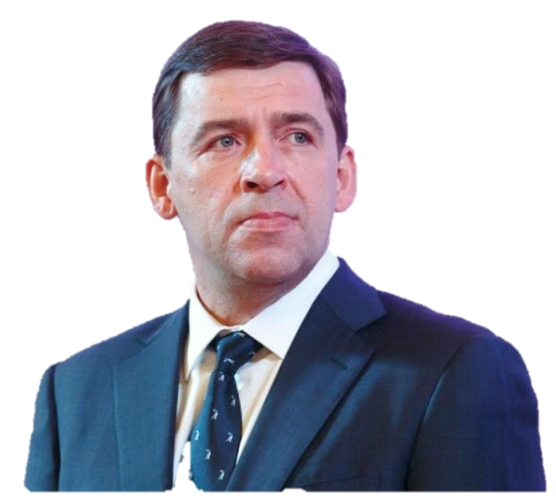
Проектные направления в рамках программы «Пятилетка развития»
Указ Губернатора Свердловской области
«О программе «Пятилетка развития Свердловской области» на 2017-2021 годы»
от 31.10.2017 № 546-УГ
«Педагогические кадры XXI века»
«Доступное дополнительное образование для детей»
«Одаренные дети»
«Уральская инженерная школа»
«Подготовка высококвалифи-цированных специалистов и рабочих кадров с учетом современных стандартов и передовых технологий»

Slide 3
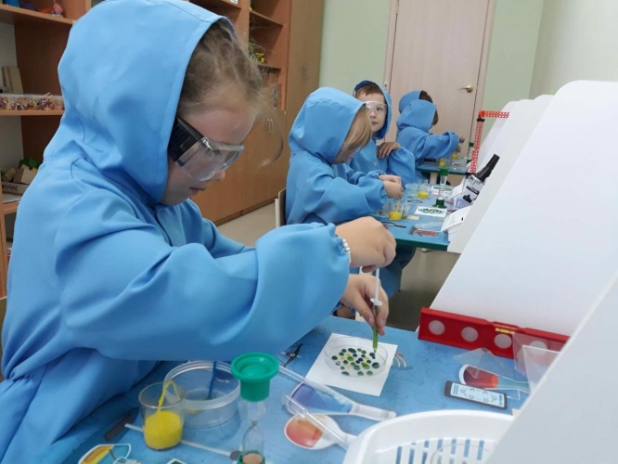
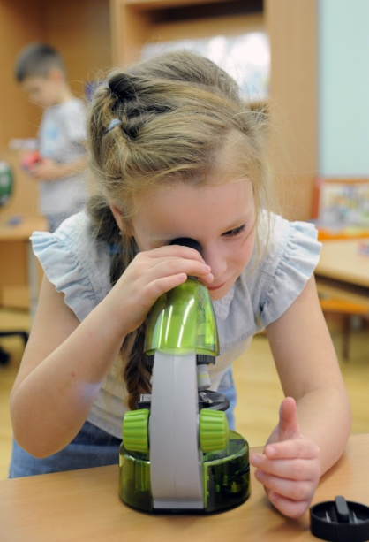
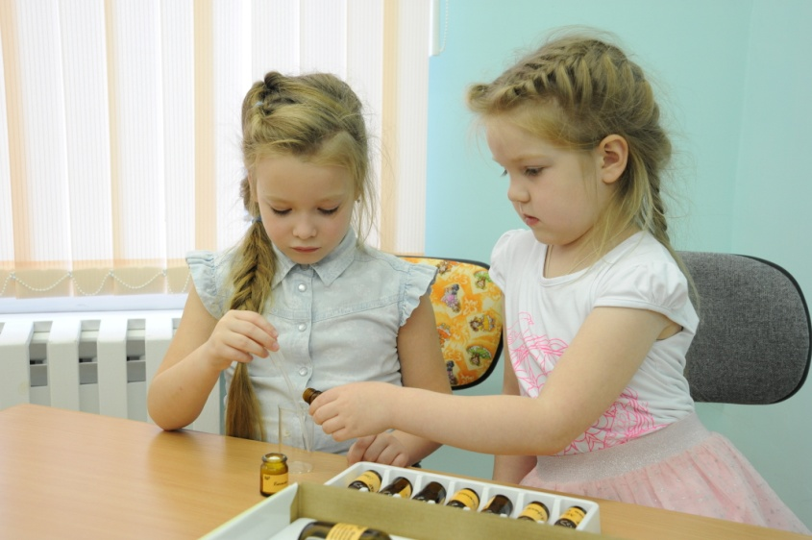
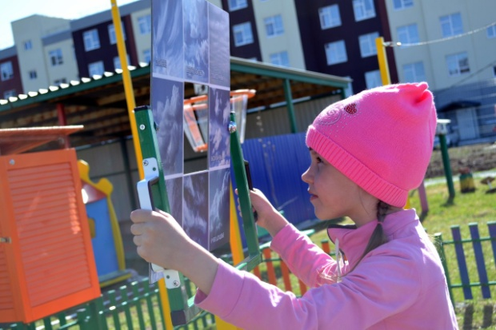
Создание высокотехнологичной образовательной среды в дошкольном образовании
условия для обучения дошкольников
основам инженерно-технического программирования и робототехники
условия для проведения с дошкольниками естественно-научных наблюдений и экспериментов
62 детских сада Свердловской области

Slide 4
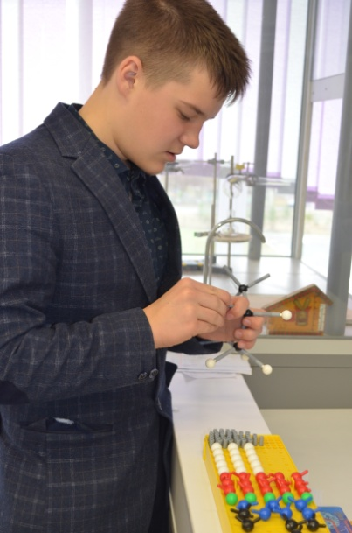
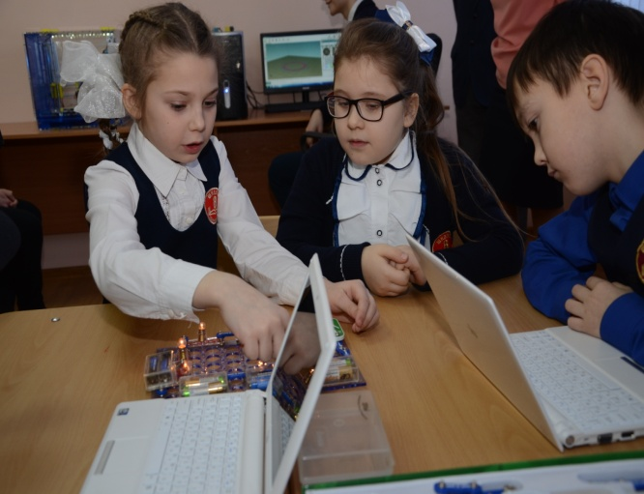
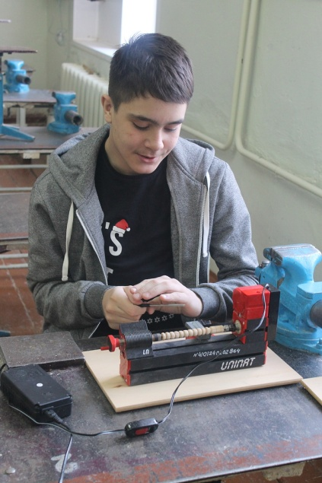
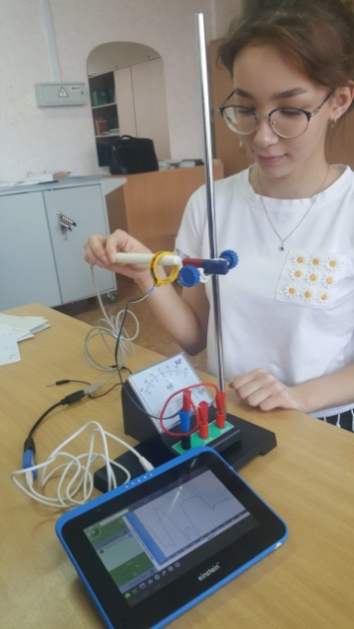
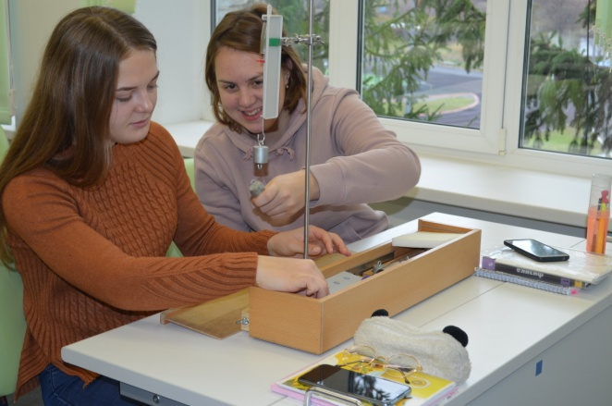
Создание высокотехнологичной образовательной среды в общем образовании
39 кабинетов технологии
101 кабинет естественно-научного цикла (46 кабинетов физики, 33 кабинета химии, 22 кабинета биологии)
56 кабинетов 3Д-моделирования
школы
из 30 муниципальных образований Свердловской области
МОДЕРНИЗИРОВАНО / СОЗДАНО:

Slide 5
Качественные изменения в системе общего образования
ОГЭ (9 классы) - увеличение среднего тестового балла по математике, физике и химии
ЕГЭ (11 классы) - увеличение количества участников ЕГЭ по химии (с 1581 до 2206 человек), информатике и ИКТ (с 1252 до 2535 человек)
Рост числа 100-балльных работ участников ЕГЭ по предметам:
- математика (с 0 работ в 2015 году до 13 работ в 2019 году)
- физика (с 11 в 2015 году до 14 работ в 2019 году);
- химия (с 12 в 2015 году до 19 в 2019 году);
по информатике и ИКТ (с 1 в 2015 году до 32 в 2019 году)
Реализация программ углубленного и профильного уровней естественно-научной, математической и технической направленностей:
2015 год: в отношении 5039 человек 2019 год: в отношении 26 284 человек
Количество школьников, осваивающих программы профильного уровня
2015 год: 3884 человек 2019 год: 5003 человек

Slide 6
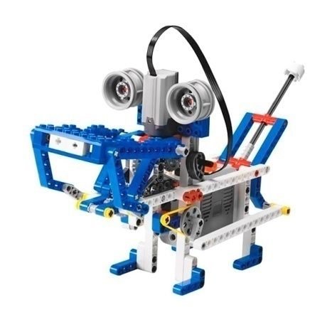
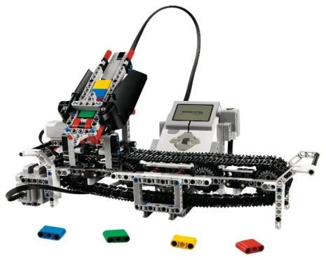
Сетевой образовательный проект «Инженерная галактика»
36 дополнительных профессиональных образовательных программ
5092 человек
успешное применение образовательных конструкторов для организации проектной деятельности в различных предметных областях, использование технологий виртуальной реальности в проектировании цифровой образовательной среды

Slide 7
Создание высокотехнологичной образовательной среды в дополнительном образовании
НАПРАВЛЕНИЯ
«Робототехника и инновационное техническое творчество»
«Профориента-ционная деятельность и техническое творчество»
«Профориента-ционная деятельность, естественно-научное образование и техническое творчество»
«Начальное техническое творчество и профориента-ционная деятельность»
62 базовых площадки
естественно-научной
и технической направленностей

Slide 8
Создание высокотехнологичной образовательной среды в дополнительном образовании
Модель «Стандарт»
Модель «Мини РЖД»
! 2020 год - планируется открытие детского технопарка «Кванториум»
в г. Верхняя Пышма
по модели «Стандарт»
Модель «Мини»
2018/2019 учебный год – обучение 1123 детей
2019/2020 учебный год – обучение 1610 детей

Slide 9
Создание высокотехнологичной образовательной среды в дополнительном образовании
9 лабораторий по образовательным профилям, связанным с передовыми научными областями
Загородный центр
«Таватуй» -
региональная площадка для реализации краткосрочных круглогодичных дополнительных образовательных программ естественно-научной и технической направленностей
2019 год
1350 школьников - участие в проектных сменах и мероприятиях естественно-научной и технической направленностей
114 школьников -
участие в профильных
сменах по
направлению «Наука»

Slide 10
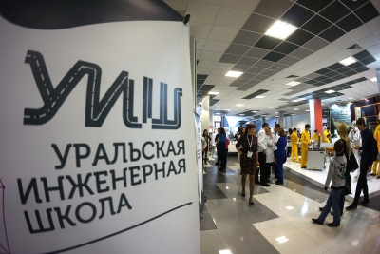
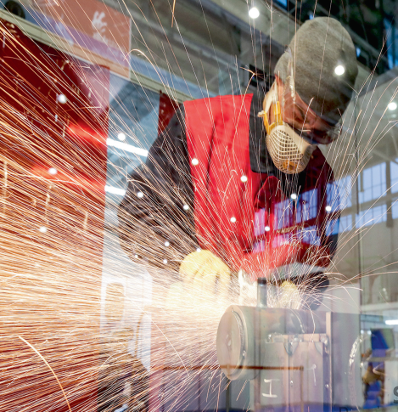
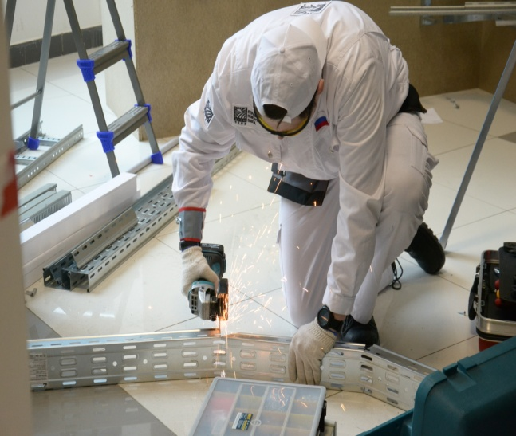
«Уральская инженерная школа» в системе среднего профессионального образования
43 образовательные организации
- реализация образовательных программ СПО технической направленности
83 образовательные организации – реализация проектов совместно с предприятиями-работодателями и участие в мероприятиях «Уральской инженерной школы»
44 образовательные организации –
совместные с социальными партнерами учебно-производственные участки, учебные полигоны, лаборатории

Slide 11
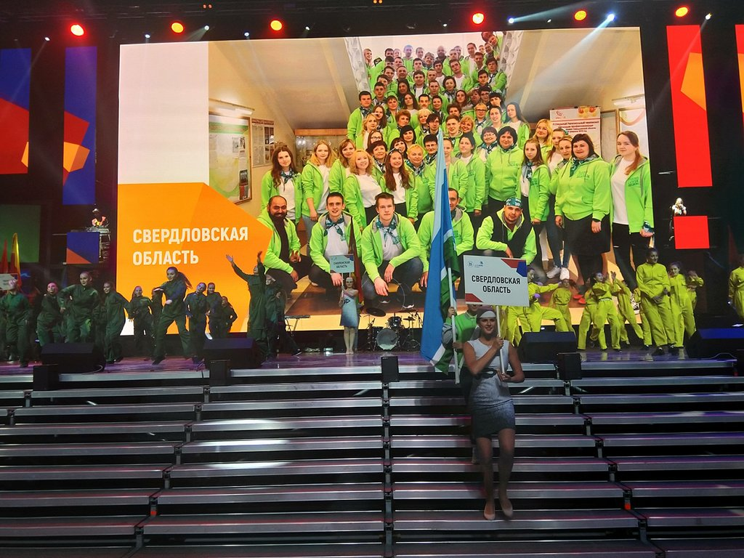
Качественные изменения в системе среднего профессионального образования
Свердловская область в 5-ке субъектов РФ -
лидеров движения WorldSkills
отборочные соревнования
2 представителя Свердловской области включены в состав сборной команды Российской Федерации на 45 мировом чемпионате по профессиональному мастерству
по стандартам «Ворлдскиллс» (2019 г.)
медальон за профессионализм
(Дарья Мальцева,
ГАПОУ СО «Екатеринбургский экономико-технологический колледж»)
медальон за профессионализм
(Игнат Евдокимов,
ГАПОУ СО «Первоуральский металлургический колледж»)

Slide 12
Качественные изменения в системе среднего профессионального образования
Положительная динамика количества обучающихся по программам СПО:
▪2016 год - 102,5 тыс. человек
▪2019 год - 111,9 тыс. человек
2016 год
2019 год
Положительная динамика среднего балла аттестата при поступлении на технические специальности в организации СПО
53 профессиональные образовательные организации реализуют образовательные программы по 37 профессиям
и специальностям ТОП-50
(57 % от общего количества колледжей и техникумов Свердловской области)
Увеличение количества участников демонстрационных экзаменов (с 220 человек в 2017 году до 1852 человека в 2019 году)

Slide 13
УРАЛЬСКАЯ ИНЖЕНЕРНАЯ ШКОЛА
«Современная школа»
«Успех каждого ребенка»
«Цифровая образовательная среда»
«Молодые профессионалы»

Slide 14
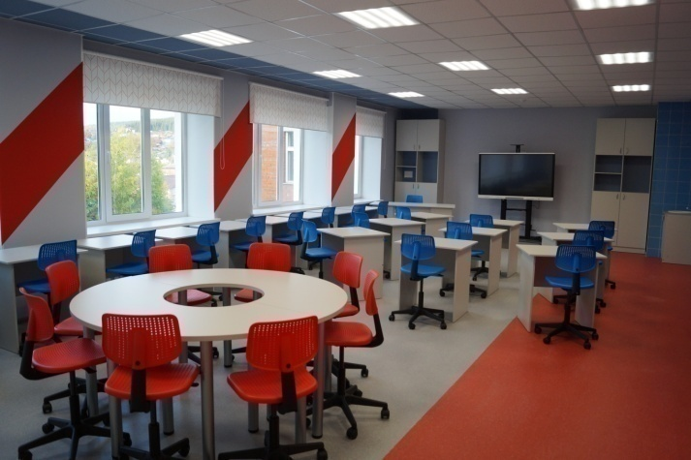
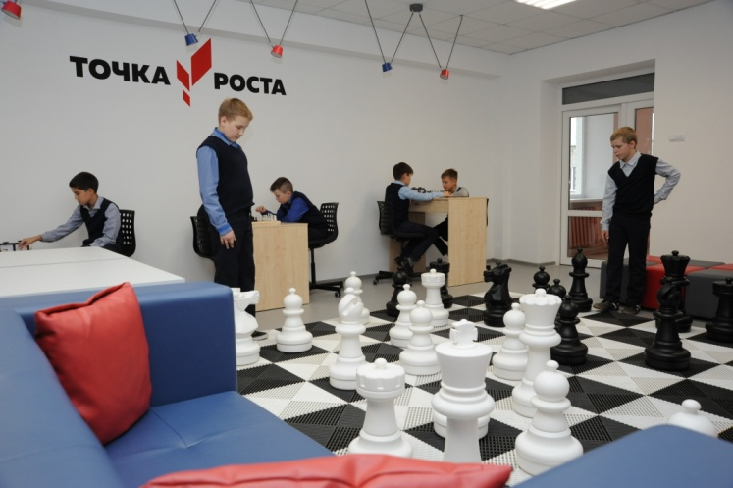
Создание центров образования цифрового и гуманитарного профилей
57 центров в Свердловской области (в РФ – 2049)
Зоны центров «Точка роста»:
▪ кабинет по предметам «Технология», «Информатика», «Основы безопасности жизнедеятельности»;
▪ помещение для проектной деятельности.
! Реализовано:
- создана инфраструктура центров (проведены ремонтные работы, закуплено и установлено оборудование);
- переоформлены лицензии на осуществление образовательной деятельности по дополнительным образовательным программам;
- осуществлен подбор кадров;
- проведена работа по участию педагогов центров в мероприятиях по повышению квалификации (профмастерства), организованных Минпросвещения России.

Slide 15
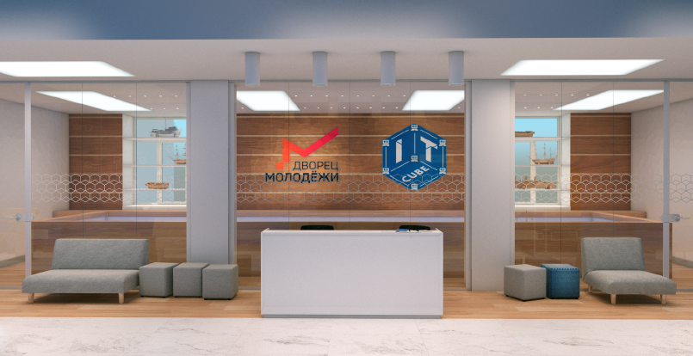
Создание центра цифрового образования детей «IT-куб»
1 центр в Свердловской области (в РФ – 21)
Центр «IT-куб» - инфраструктурная площадка для приобщения учащихся к инновационной, практико-ориентированной деятельности в сфере информационных технологий, робототехники и IT-инжиниринга.
Занятия в центре цифрового образования «IT-куб» позволят обучающимся:
- осваивать дополнительные общеразвивающие программы технической направленности в области информационных и коммуникационных технологий, в том числе в дистанционной форме;
- формировать навыки работы в проектных командах.
! открытие – декабрь
2019 года

Slide 16
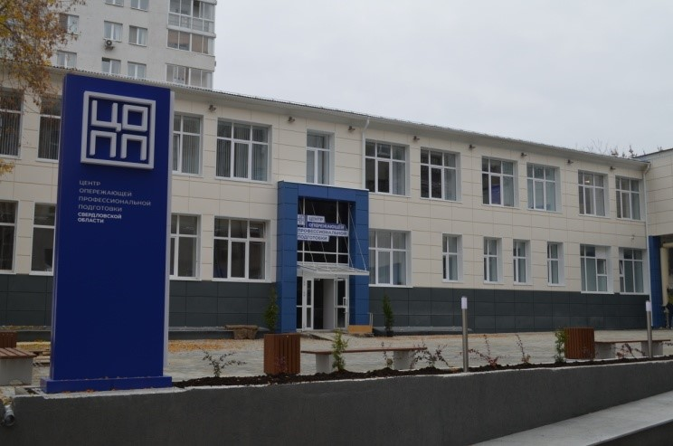
Создание центра опережающей профессиональной подготовки (ЦОПП) и сети мастерских
1 центр в Свердловской области (в РФ – 14)
ГАПОУ СО «Уральский колледж строительства, архитектуры и предпринимательства» – площадка для создания ЦОПП в Свердловской области.
! открытие – ноябрь
2019 года
Сеть из 50 мастерских по 49 компетенциям WorldSkills на базе 38 колледжей и техникумов Свердловской области, расположенных в 14 муниципальных образованиях Свердловской области.
Соответствие мастерских требованиям к оформлению и размещению оборудования для проведения независимой оценки качества подготовки кадров в виде демонстрационного экзамена.

Slide 17
Правительство Свердловской области
Министерство образования
и молодежной политики Свердловской области
Спасибо за внимание!
Екатеринбург
29 октября 2019 года

